Slide 1
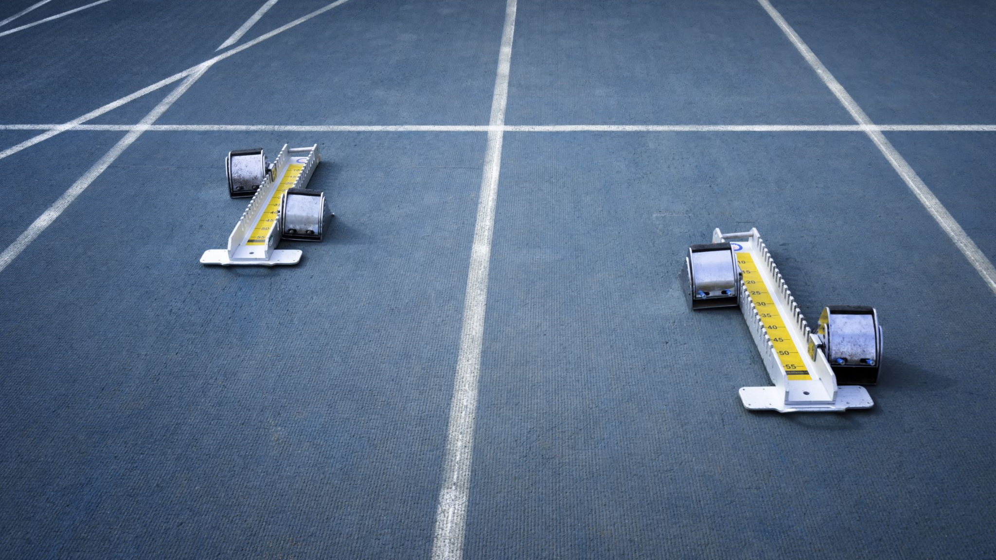
Práctica 8. Movimiento circular uniforme
Curso de Física 1

Slide 2
Trabajo previo en cada práctica
Responder las preguntas del apartado: Investiga y escribe brevemente:
¿Qué es el movimiento circular uniforme?
¿Cómo se relaciona el desplazamiento angular y el radio?
¿Qué es la aceleración centrípeta?

Slide 3
Trabajo previo en cada práctica
Responder las preguntas del apartado: Investiga y escribe brevemente:
Con base en lo anterior, redacta los objetivos de la práctica.
Indica las referencias bibliográficas o infografía consultada.

Slide 4
Evidencia del desarrollo
Será necesario que tomes una foto de las páginas 70 y 71 de tu Manual de Prácticas, en donde se reconozca que ya resolviste la parte inicial de la práctica.
Deberás de incluir esa foto (o fotos) en tu reporte que se enviará por Teams. En caso de no contar con ese material, la evaluación del reporte se verá disminuida.

Slide 5
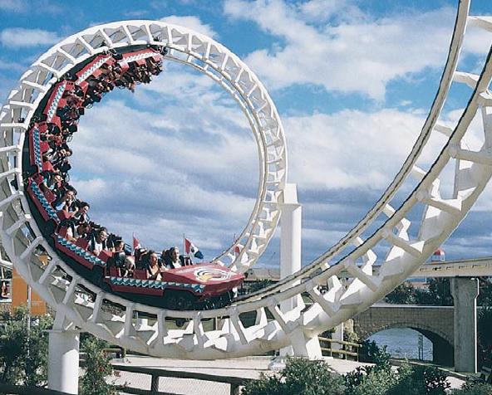

Slide 6
El movimiento circular uniforme
Cuando una objeto describe una trayectoria circular respecto a un punto y además desplazamientos angulares iguales en intervalos de tiempo iguales, es decir, con una velocidad angular constante, se desplaza con un movimiento circular uniforme.

Slide 7
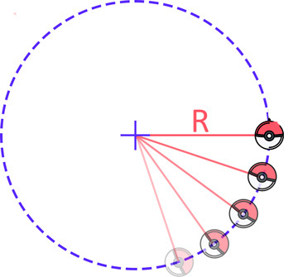
El movimiento circular uniforme

Slide 8
El movimiento circular uniforme
La magnitud de la velocidad (a cuánto se mueve) no cambia (por ser uniforme), pero la dirección de la velocidad varía continuamente (por ser curvilíneo).

Slide 9
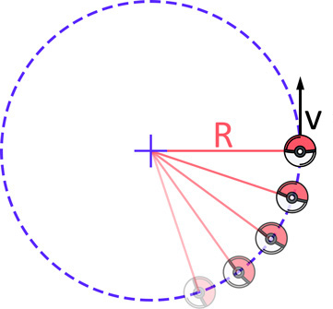
El movimiento circular uniforme
La velocidad a lo largo de la trayectoria curvilínea se denomina velocidad lineal y se le considera tangente a la trayectoria y, por lo tanto, perpendicular al radio.

Slide 10
Recomendación importante
En el manual de Prácticas se indican varias expresiones que habrá que considerar, revisa oportunamente si las mismas corresponden con la variable que queremos estudiar.

Slide 11
¿Cuál sería el objetivo de la práctica?
¿Estimar la velocidad angular de varios objetos con distinto peso?
¿Calcular la velocidad lineal de los objetos en rotación?
¿Calcular la aceleración centrípeta de los objetos?

Slide 12
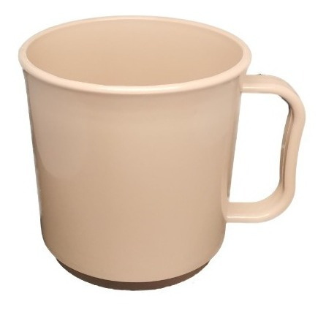
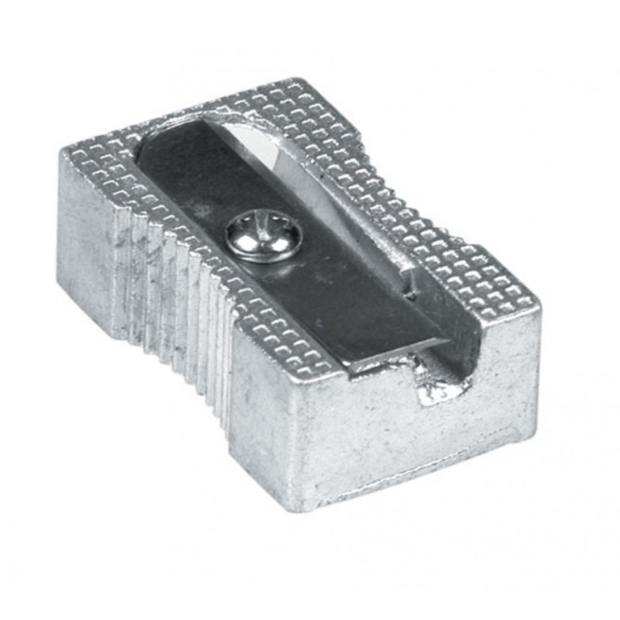
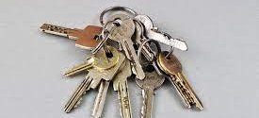
Ajuste en el desarrollo
Apoyándote con el Procedimiento que se indica en el Manual de Prácticas, tendrás que sustituir las 3 pesas por objetos de uso cotidiano:

Slide 13
Uso de otros objetos
Puedes ocupar otros objetos, siempre y cuando no sean de mayor riesgo, evita objetos de vidrio, cerámica o aquellos que se fragmenten (Legos, etc.)
Si tienes oportunidad de pesarlos, sería muy conveniente registrar su peso.

Slide 14
Desarrollo
Hay que seguir la tabla que propone el manual para el registro de las mediciones, cambiando el objeto que utilicemos.

Slide 15
Registro para cada objeto (serán 3 tablas)
Mediciones | Radio | Tiempo | ω | v_{l} | a_{c}
1
2
3
4
5

Slide 16
Discusión
¿Qué diferencias hay en las variables con respecto al largo del hilo?
¿Con respecto al peso?
¿Qué objeto y con que largo del hilo la aceleración es mayor?

Slide 17
Evidencia de la práctica
Registra con fotos el material que ocupaste, el montaje que realizaste y de ser posible, al momento de hacer girar los objetos.
Grabar un video sería muy oportuno, pero siempre y cuando tengas posibilidad de realizarlo, no es obligatorio.

